Slide 1

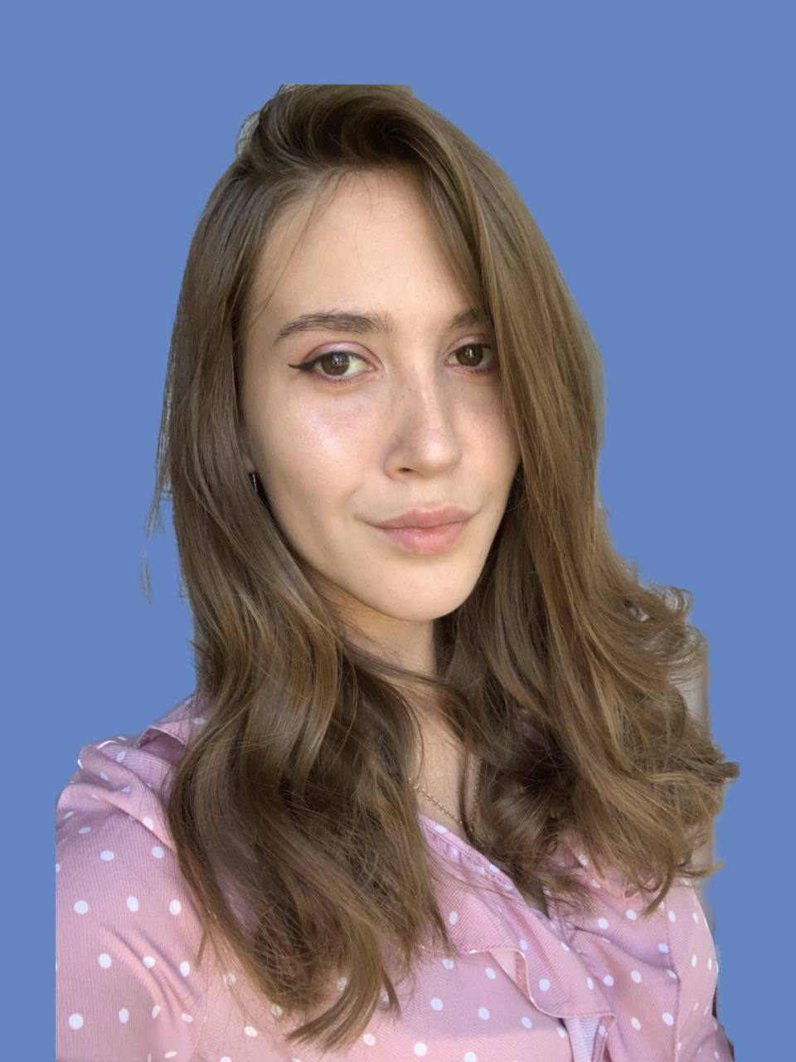

Год педагога и наставника-2023
Агзамова
Алина Равилевна,
Фото
учитель английского языка МБОУ «Гимназия №1»
Стаж работы: 2 года
ПЕДАГОГИЧЕСКОЕ КРЕДО
Образование — это непрерывный процесс, и учащихся следует поощрять к тому, чтобы они использовали возможности обучения на протяжении всей своей жизни.
Результаты учащихся:
призеры муниципального этапа Всероссийской олимпиады школьников по английскому языку в 2021-2022 и 2022-2023 учебных годах;
победители муниципального этапа НПК “Шаг в мир науки” 2021-2022 уч.г.

